Slide 1
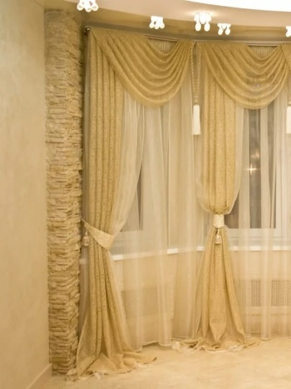
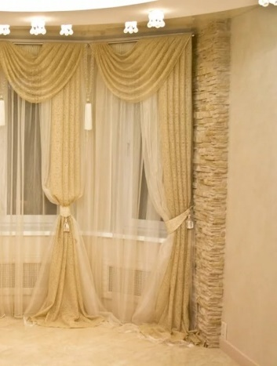
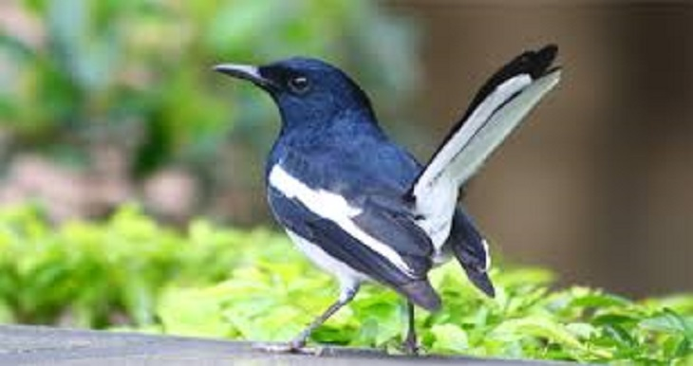
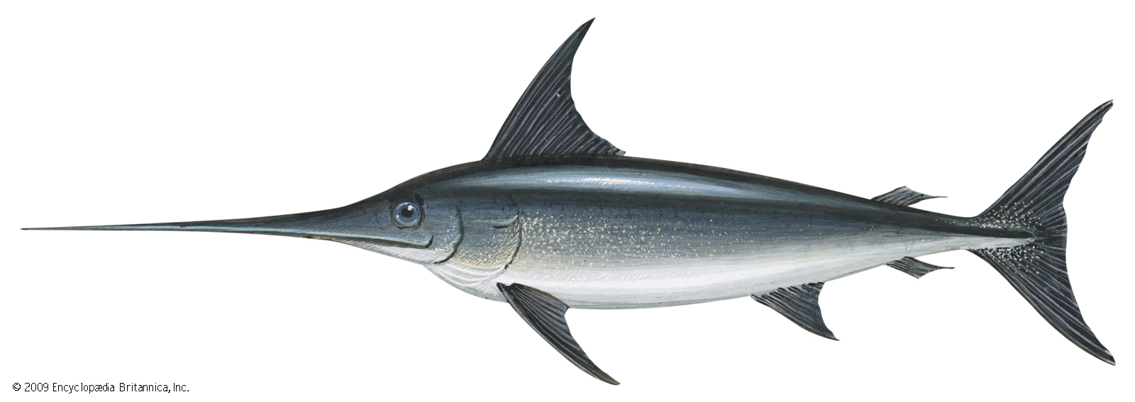
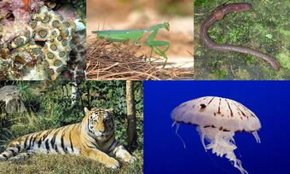
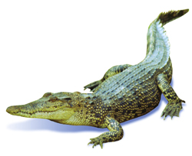

Slide 2
পরিচিতি
মোঃ ইব্রাহিমখালিল
সহকারি প্রধান শিক্ষক
বক্রিকান্দি আদর্শ উচ্চ বিদ্যালয়,দেবাদ্বার,কুমিল্লা। Email-ibrahimkhalil6065@gmail.com
মোবাইল-০১৮১৫৮০৬০৬৫৬
শ্রেণী-৮ম
বিষয়-বিজ্ঞান
অধায়-এক
সময়-৫০মিনিট
Notes:
এই স্লাইডটি শিক্ষকের জন্য । শ্রেণিকক্ষে উপস্থাপন না করলেও চলবে।

Slide 3
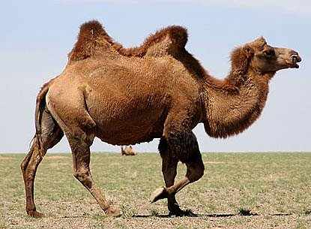
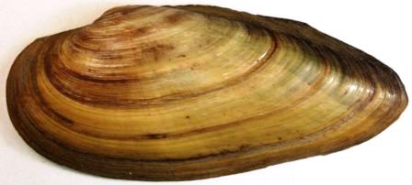
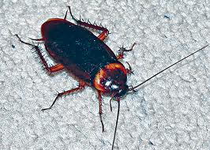
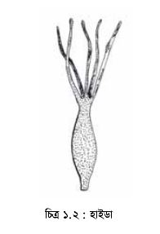
চিত্রগুলো লক্ষ কর এবং প্রশ্নগুলোর উত্তর দাও।
গ্রুপ-ক
গ্রুপ-খ
গঠনগত দিক থেকে কোন গ্রুপের প্রাণীর শরীর বেশি শক্ত এবং কেন?
এই প্রাণিগুলো কোন কোন পরিবেশে বাস করে?
গ্রুপ-ক ও গ্রুপ-খ এর মধ্যে প্রধান পার্থক্য কী?
Notes:
শিক্ষক একটি কর্ডাটা ও একটি ননকর্ডাটা প্রাণি শিক্ষার্থীদেরকে দেখাতে পারেন। প্রশ্ন করতে পারেন কোনটি কর্ডাটা এবং কোনটি ননকর্ডাটা? কেন একটি কর্ডাটা ও অন্যটি ননকর্ডাটা? শিক্ষার্থীদেরকে কয়েকটি মেরুদন্ডী ও কয়েকটি অমেরুদন্ডী প্রাণীর উদাহরণ দিতে বলতে পারেন?

Slide 4
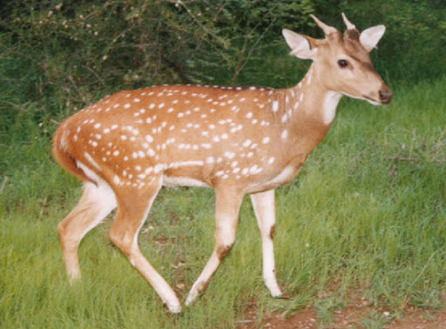
Phylum - Chordata
Notes:
পাঠ শিরোনাম ও তারিখ বোর্ডে লিখে নিবেন।

Slide 5
শিখনফল
এই পাঠ শেষে শিক্ষার্থীরা---
১। কর্ডাটা পর্বের উপপর্বগুলোর নাম বলতে পারবে।
২। পরিবেশের শ্রেণীর প্রাণীগুলোর স্বাভাব ও বাসস্থান ব্যাখ্যা
করতে পারবে।
৩। প্রতিটি শ্রেণীর সনাক্তকারী বৈশিষ্ট্য লিখতে পারবে।
Notes:
এই স্লাইডটি শিক্ষকের জন্য । শ্রেণিকক্ষে উপস্থাপন না করলেও চলবে।

Slide 6
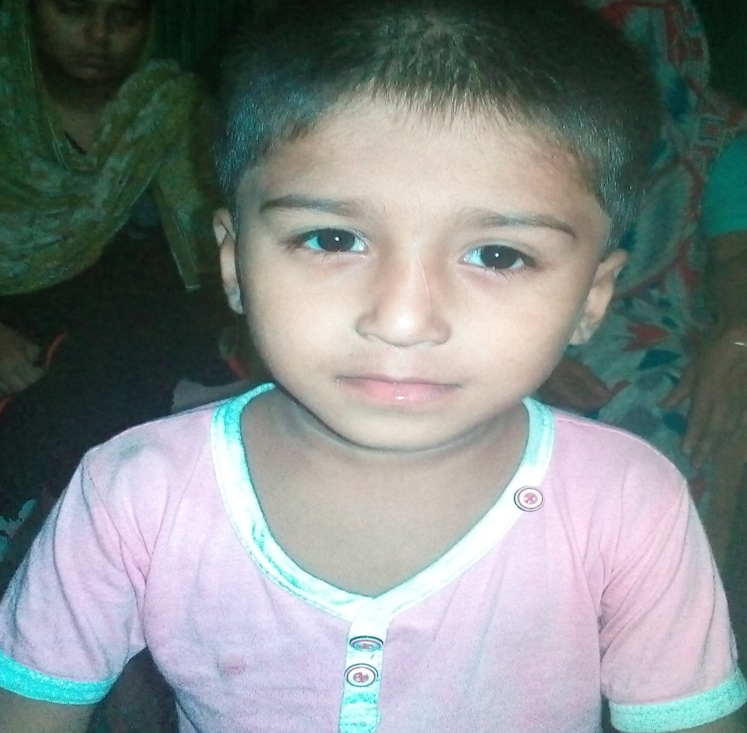
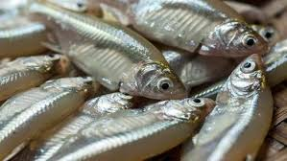
চিত্রগুলো লক্ষ কর এবং প্রশ্নগুলোর উত্তর দাও।
খ
ক
চিত্র ‘খ’ জলে না স্থলে বসবাস করে?
চিত্র ‘খ’ মেরুদণ্ডী না অমেরুদণ্ডী প্রাণী?
চিত্র ক জলে না স্থলে বসবাস করে?
চিত্র ‘ক’ মেরুদণ্ডী না অমেরুদণ্ডী প্রাণী?
Notes:
এই স্লাইডটি উপস্থাপনের পূর্বে শিক্ষার্থীদেরকে জলে ও স্থলে বাস করে এমন কিছু প্রাণির নাম উল্লেখ করতে বলতে পারেন।

Slide 7
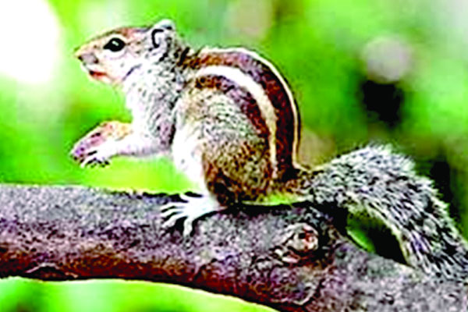
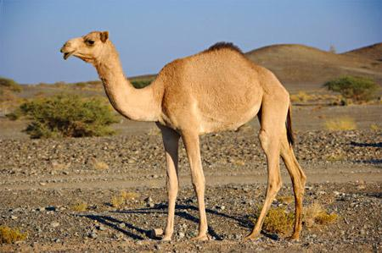
চিত্রগুলো লক্ষ কর এবং প্রশ্নগুলোর উত্তর দাও।
ক
খ
এভাবে মেরুদণ্ডী প্রাণীরা পৃথিবীর সকল পরিবেশে বসবাস করে ।
যেমনঃ স্থলচর, জলচর, বৃক্ষবাসী, মরুবাসী, মেরুবাসী, গুহাবাসী ও খেচর।
চিত্র ‘খ’ মেরুদণ্ডী না অমেরুদণ্ডী?
চিত্র ‘ক’ মেরুদণ্ডী না অমেরুদণ্ডী?
চিত্র ‘খ’ কোথায় বসবাস করে ?
চিত্র ‘ক’ কোথায় বসবাস করে ?
Notes:
এই স্লাইডটি প্রদর্শনের পূর্বে শিক্ষার্থীদের কাছে প্রশ্ন করতে পারেন বৃক্ষে ও মরুভূমিতে বাস করে এমন কিছু প্রাণির উদাহরণ দাও।

Slide 8
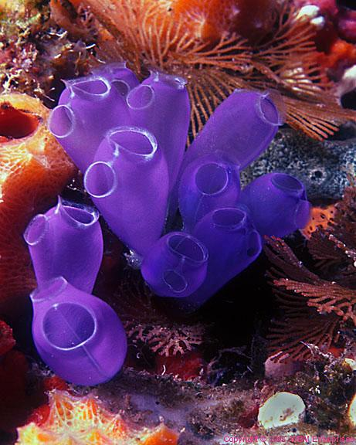
কর্ডাটা পর্বকে তিনটি উপপর্বে ভাগ করা যায়।
১. ইউরো কর্ডাটা ( Urochordata)
ক) প্রাথমিক অবস্থায় ফুলকারন্ধ্র, ফাঁপা স্নায়ুরজ্জু থাকে।
খ) শুধুমাত্র লার্ভা অবস্থায় এদের লেজে নটোকর্ড থাকে।
উদাহরণঃ অ্যাসিডিয়া
Notes:
শিক্ষার্থীদের কাছে প্রশ্ন করতে পারেন কেন কর্ডাটা পর্বকে তিনটি উপপর্বে ভাগ করা হয়েছে? শিক্ষার্থীরা উত্তর দেয়ার চেষ্টা করবে না পারলে শিক্ষক বলে দিতে পারেন যে তাদের প্রাথমিক অবস্থায় ফুলকারন্ধ্র, ফাঁপা স্নায়ুরজ্জু থাকে। শুধুমাত্র লার্ভা অবস্থায় এদের লেজে নটোকর্ড থাকে।তাদের মধ্যে কর্ডাটা পর্বের শুধুমাত্র লার্ভা অবস্থায় এদের লেজে নটোকর্ড থাকে। তাদের মধ্যে কর্ডাটার বেশিরভাগ বৈশিষ্ট্য লক্ষ্য করা যায় না।

Slide 9
২. সেফালোকর্ডাটা ( Cephalochordata)
খ) দেখতে মাছের মত।
ক) সারা জীবনই এদের দেহে নটোকর্ডের উপস্থিতি লক্ষ করা যায়।
উদাহরণঃ ব্যাঙ্কিওস্টোমা।
Notes:
শিক্ষার্থীদের কাছে প্রশ্ন করতে পারেন কেন সেফালোকর্ডাটাকে উপকর্ডাটা পর্বে রাখা হয়েছে ? শিক্ষার্থীরা উত্তর দেয়ার চেষ্টা করবে না পারলে শিক্ষক বলে দিতে পারেন যে তাদেরকে দেখতে মাছের মত দেখায় এবং সারা জীবনই এদের দেহে নটোকর্ডের উপস্থিতি লক্ষ্য করা যায়।তাদের মধ্যে কর্ডাটার বেশিরশুধুমাত্র লার্ভা অবস্থায় এদের লেজে নটোকর্ড থাকে। তাদের মধ্যে কর্ডার বেশিরভাগ বৈশিষ্ট্য লক্ষ্য করা যায় না।

Slide 10
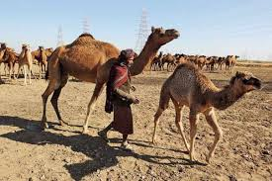
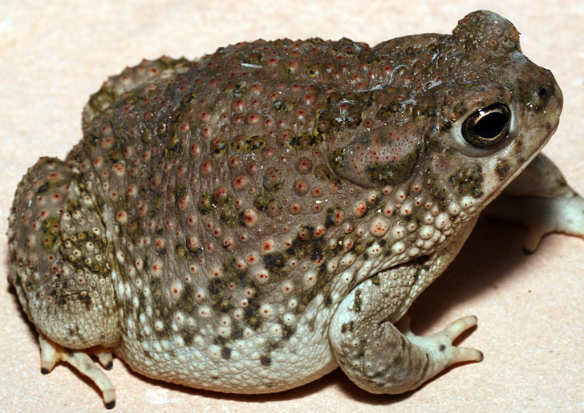
৩. ভার্টিব্রাটা ( Vertebrata)
এই উপপর্বের প্রাণীরাই মেরুদণ্ডী প্রাণী হিসেবে পরিচিত।
উদাহরণঃ ঊট, ব্যাঙ ও কুমির।
Notes:
শিক্ষক বলে দিতে পারেন কেন ভার্টিব্রাটা পর্বের প্রাণিরা মেরুদন্ডী? এ ক্ষেত্রে মেরুদন্ডী প্রাণির বৈশিষ্ট্য উল্লেখ করতে পারেন।

Slide 11
একক কাজ (তিন মিনিট)
কর্ডাটা পর্বের উপপর্বগুলোর নাম বল
Notes:
শিক্ষক শিক্ষার্থীদেরকে খাতায় লিখতে বলবে।

Slide 12
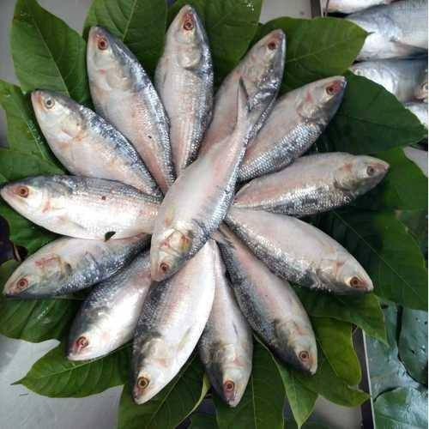
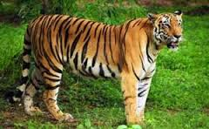
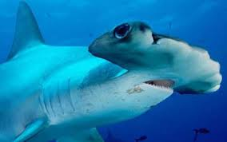
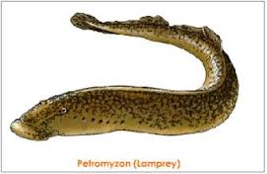
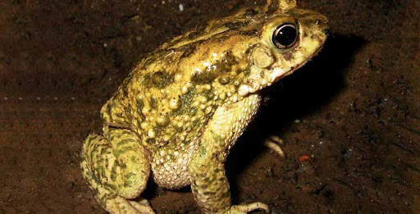
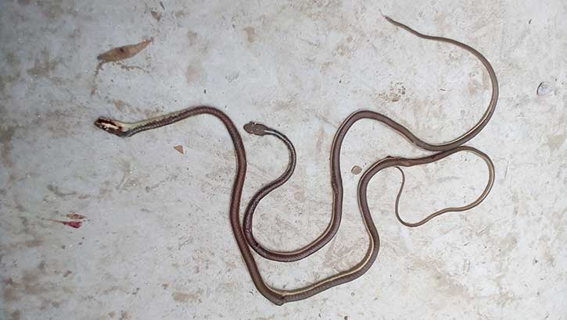
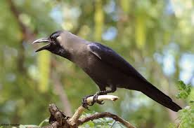
প্রাণীগুলো লক্ষ কর এবং নিচের প্রশ্নগুলোর উত্তর দাও।
প্রাণীগুলোর দেহের গঠন কী একই রকম?
প্রাণীগুলো মেরুদণ্ডী না অমেরুদণ্ডী?
প্রাণীগুলোর বৈশিষ্ট্যের মধ্যে কোন পার্থক্য আছে কী?
Notes:
চিত্রের প্রাণিগুলোর বৈশিষ্ট্য, দেহের গঠন বসবাসের মধ্যে পার্থক্যগুলো শিক্ষার্থীর কাছ থেকে বের করে আনার চেষ্টা করতে পারেন।

Slide 13
মেরুদন্ডীপ্রাণীর শ্রেণিকরণ
Chondrichtyes
Osteichthyes
Aves
Reptilia
Amphibia
Mammalia
Cyclostomata
৭টি শ্রেণী
Notes:
প্রতিটি ধাপের নামকরণে শিক্ষার্থীদের বলতে সাহায্য করতে পারেন।
তবে এক্ষেত্রে ধাপগুলোর নাম বোর্ডে লিখতে শিক্ষার্থীকে অংশগ্রহন করানো যেতে পারে ।

Slide 14
একক কাজ (তিন মিনিট)
কর্ডাটা পর্বের শ্রেণীগুলোর নাম বল
Notes:
শিক্ষক শিক্ষার্থীদেরকে খাতায় লিখতে বলবে।

Slide 15
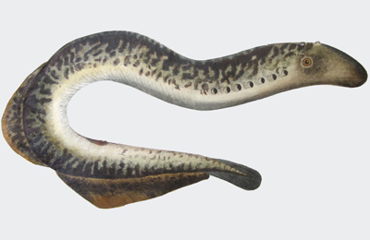
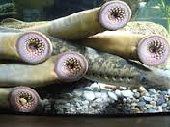
১. শ্রেণি- সাইক্লোস্টোমাটা ( Cyclostomata)
প্রাণীটির দেহে আঁইশ ও যুগ্ন পাখনা অনুপস্থিত।
প্রাণীটির দেহে আঁইশ ও যুগ্ন পাখনা আছে কী ?
এদের মুখে চোয়াল আছে কী ?
প্রাণীটির দেহ লম্বা না খাট?
লম্বাটে দেহ।
এদের মুখছিদ্র গোলাকার ,চোয়ালবিহীন।
উদাহরণঃপেট্রোমাইজন
Notes:
স্লাইডের প্রশ্নগুলোর উত্তর দেয়ার জন্য শিক্ষার্থীদেরকে সময় দিতে পারেন। চিন্তা করে উত্তর দিতে নয়া পারলে স্লারইডের উত্তর দেখাতে পারেন।

Slide 16
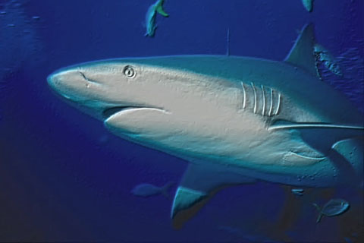
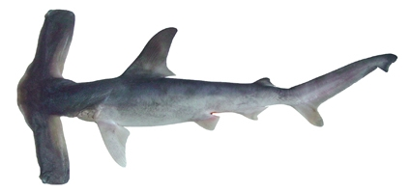
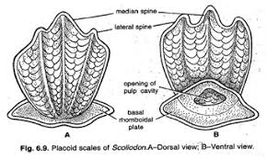
2. শ্রেণি- কনড্রিকথিস ( Chondrichthyes)
দেহে প্ল্যাক্যেড আইশ থাকে?
উদাহরণঃ হাতুড়ি মাছ।
চিত্রের প্রাণিটি কোথায় বাস করে?
এদের দেহে কানকো আছে কী ?
এই পর্বের সকল প্রাণী সমুদ্রে বাস করে।
এদের দেহের হাড় শক্ত না নরম?
কঙ্কাল তরুণাস্থিময়।
দেহে কোন ধরনের আইশ থাকে?
এদের কানকো থাকে না।
Notes:
স্লাইডের প্রশ্নগুলোর উত্তর দেয়ার জন্য শিক্ষার্থীদেরকে সময় দিতে পারেন। চিন্তা করে উত্তর দিতে নয়া পারলে স্লারইডের উত্তর দেখাতে পারেন।

Slide 17
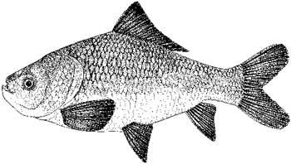
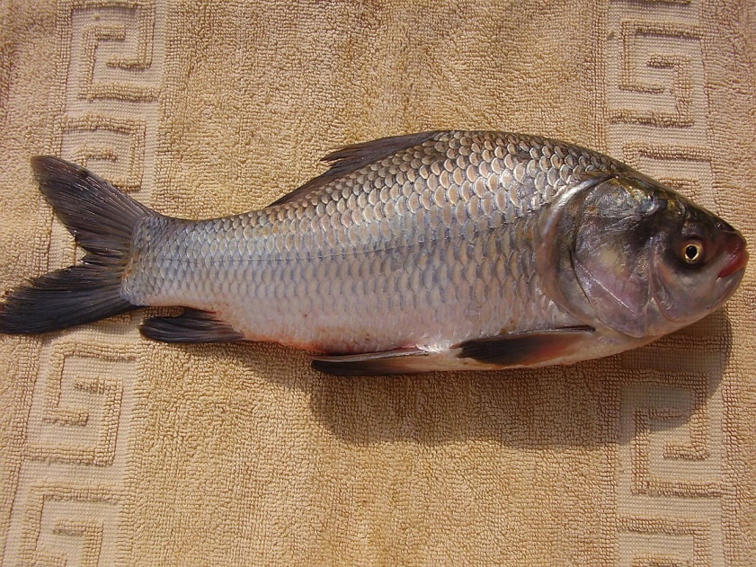
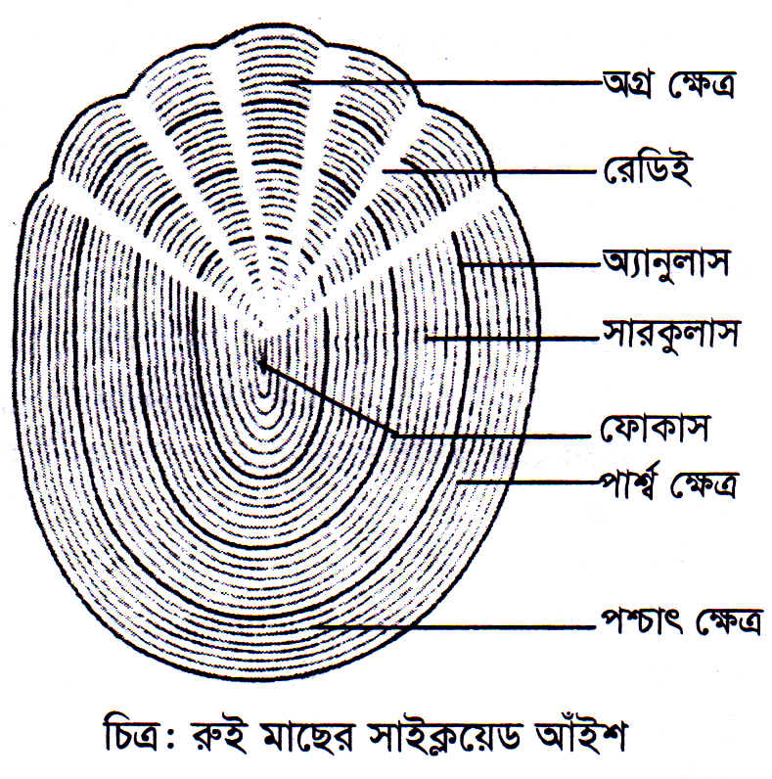
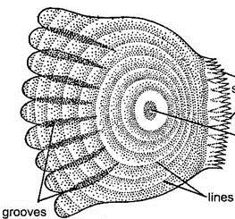
৩. শ্রেণি-অসটিকথিস (Osteichthyes)
মাথার দুই পাশে চার জোড়া ফুলকা থাকে। ফুলকার সাহায্যে শ্বাসকার্য চালায়।
উদাহরণঃ রুই মাছ,কাতল মাছ
এরা কোন পানিতে বাস করে?
এরা কিসের সাহায্যে শ্বাসকার্য চালায়?
এদের অধিকাংশই স্বাদু পানির মাছ।
এদের দেহে কোন আঁইশ আছে কী?
দেহ সাইক্রোয়েড, গ্যানয়েড ধরণের আঁইশ দ্বারা আবৃত।
Notes:
স্লাইডের প্রশ্নগুলোর উত্তর দেয়ার জন্য শিক্ষার্থীদেরকে সময় দিতে পারেন। চিন্তা করে উত্তর দিতে নয়া পারলে স্লারইডের উত্তর দেখাতে পারেন।এ শেণির কিছু উদাহরণ শিক্ষার্থীদের কাছ থেকে বের করে আনার চেষ্টা করতে পারেন

Slide 18
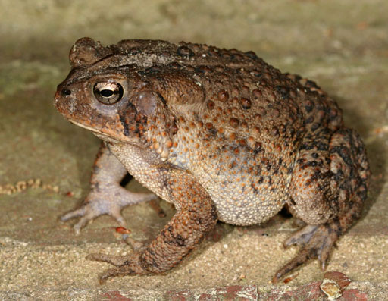
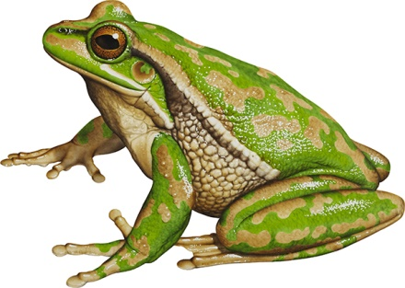
৪. শ্রেণি- উভচর ( Amphibia)
এদের দেহ ত্বক নরম না শক্ত? শুস্ক না ভেজা? গ্রন্থিযুক্ত না গ্রন্থিবিহীন?
এদের দেহ ত্বক নরম, পাতলা ভেজা ও গ্রন্থিযুক্ত।
এদের দেহে কী আঁইশ আছে?
এরা শীতল রক্তের প্রাণী।
এদের রক্ত শীতল না গরম?
এদের দেহ ত্বক আঁইশবিহীন।
উদাহরণঃ কুনোব্যাঙ।
Notes:
স্লাইডের প্রশ্নগুলোর উত্তর দেয়ার জন্য শিক্ষার্থীদেরকে সময় দিতে পারেন। চিন্তা করে উত্তর দিতে নয়া পারলে স্লারইডের উত্তর দেখাতে পারেন।এ শেণির কিছু উদাহরণ শিক্ষার্থীদের কাছ থেকে বের করে আনার চেষ্টা করতে পারেন

Slide 19
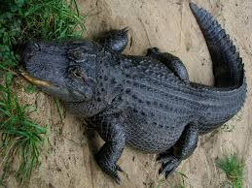
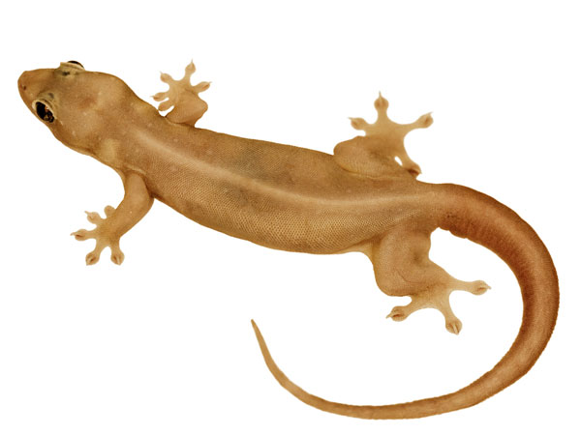
৫. শ্রেণি- সরীসৃপ ( Reptilia)
চারপায়ে পাঁচটি করে নখরযুক্ত আঙ্গুল আছে।
এরা বুকে ভর দিয়ে চলাচল করে।
উদাহরণঃ কুমির, সাপ
এদের পায়ে কয়টি নখরযুক্ত আঙ্গুল আছে?
এদের ত্বক দেখতে কেমন?
ত্বক শুষ্ক ও আঁইশযুক্ত।
এরা কীভাবে চলাচল করে?
Notes:
স্লাইডের প্রশ্নগুলোর উত্তর দেয়ার জন্য শিক্ষার্থীদেরকে সময় দিতে পারেন। চিন্তা করে উত্তর দিতে নয়া পারলে স্লারইডের উত্তর দেখাতে পারেন।এ শেণির কিছু উদাহরণ শিক্ষার্থীদের কাছ থেকে বের করে আনার চেষ্টা করতে পারেন

Slide 20
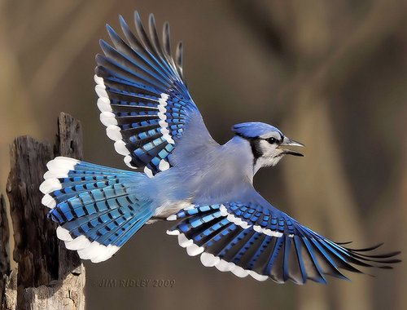
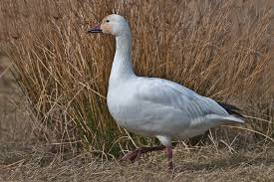
৬. শ্রেণি- পক্ষীকুল ( Aves)
এদের কয়টি পা এবং কয়টি ডানা আছে?
এদের দেহ কী দ্বারা আবৃত?
উদাহরণঃ কাক,হাঁস,দোয়েল
এরা কিভাবে আকাশে উড়ে?
পাখির দেহ পালকে আবৃত।
এদের সামনের দু’পা ডানায় ও চোয়াল চঞ্চুতে পরিণত হয়েছে।
ফুসফুসের সাথে বায়ুথলি থাকায় এরা সহজে উড়তে পারে।
Notes:
স্লাইডের প্রশ্নগুলোর উত্তর দেয়ার জন্য শিক্ষার্থীদেরকে সময় দিতে পারেন। চিন্তা করে উত্তর দিতে নয়া পারলে স্লারইডের উত্তর দেখাতে পারেন। এ শেণির কিছু উদাহরণ শিক্ষার্থীদের কাছ থেকে বের করে আনার চেষ্টা করতে পারেন।

Slide 21
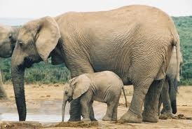
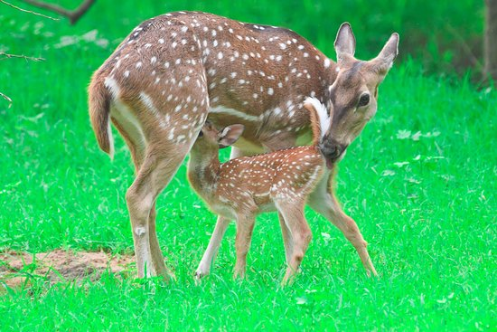
৭. শ্রেণি- স্তন্যপায়ী ( Mammalia)
শিশুরা মাতৃদুগধ পান করে বড় হয়
এরা সন্তান প্রসবের মাধ্যমে বংশ বৃদ্ধি করে।
এরা উষ্ণ রক্তের প্রাণী।
এদের দেহ লোম দ্বারা আবৃত।
এরা কীভাবে বংশ বিস্তার করে?
এদের রক্ত শীতল না উষ্ণ?
এদের দেহ কী দ্বারা আবৃত?
শিশুরা কী পান করে বড় হয়?
উদাহরণঃ বাঘ, হাতি,হরিণ
Notes:
স্লাইডের প্রশ্নগুলোর উত্তর দেয়ার জন্য শিক্ষার্থীদেরকে সময় দিতে পারেন। চিন্তা করে উত্তর দিতে নয়া পারলে স্লারইডের উত্তর দেখাতে পারেন। এ শেণির কিছু উদাহরণ শিক্ষার্থীদের কাছ থেকে বের করে আনার চেষ্টা করতে পারেন।

Slide 22
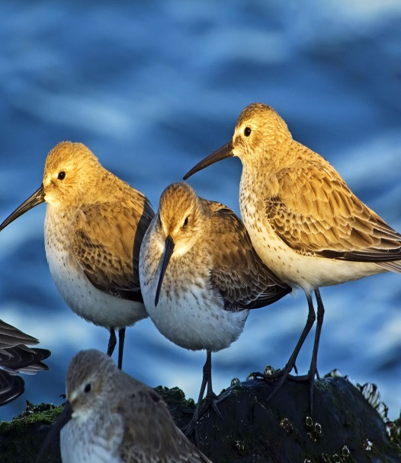
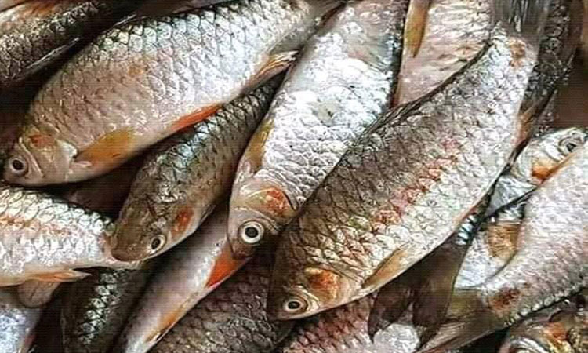
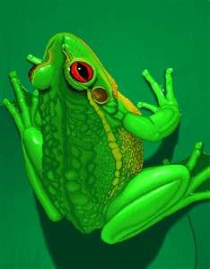
দলগত কাজ
সময়:১৫ মি.
বৈশিষ্ট্য উল্লেখপূর্বক প্রাণীগুলোকে শ্রেণিভূক্ত কর।
Notes:
শিক্ষার্থীদেরকে কয়েকটি দলে ভাগ করে দিতে পারেন । দলীয় কাজে উল্লেখিত বিষয়গুলো বেরিয়ে না আসলে শিক্ষক শিক্ষার্থীদেরকে জানিয়ে দিতে পারেন।

Slide 23
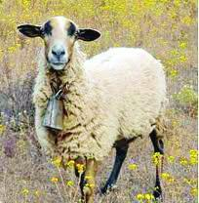
মূল্যায়ন
১। ইউরোকর্ডাটার ২টি বৈশিষ্ট্য উল্লেখ কর।
চিত্রের প্রাণীটির দুইটি বৈশিষ্ট্য বল।
চিত্রের প্রাণীটির দুইটি বৈশিষ্ট্য উল্লেখসহ বসবাসের স্থানের নাম বল।
Notes:
উল্লেখিত প্রশ্ন ছাড়াও শিক্ষক নিজ থেকে পাঠ সংশিষ্ট প্রশ্নের মাধ্যমে শিক্ষার্থীকে মূল্যায়ন করতে পারেন।

Slide 24
নতুন শব্দ
বায়ুথলি, নটকর্ড
Notes:
শব্দগুলো শিক্ষার্থীদেরকে খাতায় লিখে নিতে বলতে পারেন।

Slide 25
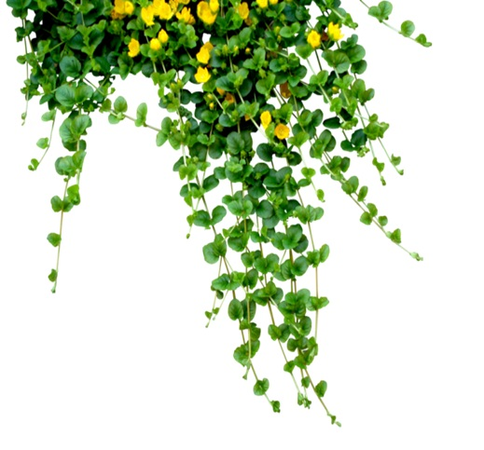
ধন্যবাদ

